Slide 1
TOGAF standard
Core concepts

Slide 2
What is the TOGAF Standard?
The TOGAF standard is an architecture framework. It provides the methods and tools for assisting in the acceptance, production, use, and maintenance of an Enterprise Architecture.
It is based on an iterative process model supported by best practices and a re-usable set of existing architecture assets.
Notes:
معيار TOGAF هو إطار معماري. يوفر الأساليب والأدوات للمساعدة في قبول وإنتاج واستخدام وصيانة بنية المؤسسة.
وهو يقوم على نموذج عملية تكرارية مدعومة بأفضل الممارسات ومجموعة قابلة لإعادة الاستخدام من القائمة الأصول المعمارية.

Slide 3
What is Architecture in the Context of the TOGAF Standard?
ISO/IEC/IEEE 42010: 2011 defines "architecture" as:
"The fundamental concepts or properties of a system in its environment embodied in its
elements, relationships, and in the principles of its design and evolution."
The TOGAF standard embraces but does not strictly adhere to ISO/IEC/IEEE 42010: 2011
terminology. In addition to the ISO/IEC/IEEE 42010: 2011 definition of "architecture", the TOGAF standard defines a second meaning depending upon the context "The structure of components, their inter-relationships, and the principles and guidelines governing their design and evolution over time."
Notes:
تحدد المواصفة القياسية ISO / IEC / IEEE 42010: 2011 "الهندسة المعمارية" على النحو التالي: "المفاهيم أو الخصائص الأساسية لنظام ما في بيئته المجسدة في عناصرها وعلاقاتها ومبادئ تصميمها وتطورها ".
يحتضن معيار TOGAF ISO / IEC / IEEE 42010: 2011 ولكنه لا يلتزم بدقة المصطلح. بالإضافة إلى تعريف ISO / IEC / IEEE 42010: 2011 لـ "الهندسة المعمارية" ،
يحدد معيار TOGAF المعنى الثاني اعتمادًا على السياق "هيكل المكونات وعلاقاتها المتبادلة والمبادئ والإرشادات التي تحكم تصميمها وتطورها متأخر، بعد فوات الوقت."

Slide 4
What is Architecture in the Context of the TOGAF Standard?
The TOGAF standard considers the enterprise as a system and endeavors to strike a balance
between promoting the concepts and terminology drawn from relevant standards, and commonly accepted terminology that is familiar to the majority of the TOGAF readership.
For more on terminology, refer to Chapter 3 and Part IV, Chapter 31.
Notes:
يعتبر معيار TOGAF المؤسسة كنظام ويسعى إلى تحقيق التوازن بين الترويج للمفاهيم والمصطلحات المستمدة من المعايير ذات الصلة ،
و المصطلحات المقبولة بشكل عام والمألوفة لغالبية قراء TOGAF.
ل المزيد عن المصطلحات ، راجع الفصل 3 والجزء الرابع ، الفصل 31.

Slide 5
What Kind of Architecture Does the TOGAF Standard Deal With?
There are four architecture domains that are commonly accepted as subsets of an overall
Enterprise Architecture, all of which the TOGAF standard is designed to support:
■ The Business Architecture defines the business strategy, governance, organization, and
key business processes
■ The Data Architecture describes the structure of an organization’s logical and physical
data assets and data management resources
Notes:
هناك أربعة مجالات معمارية يتم قبولها بشكل عام كمجموعات فرعية من إجمالي بنية المؤسسة ، وكلها تم تصميم معيار TOGAF لدعم:
■ يحدد هيكل الأعمال استراتيجية العمل ، والحوكمة ، والتنظيم ، و العمليات التجارية الرئيسية
■ تصف بنية البيانات هيكل المنظمة المنطقي والمادي أصول البيانات وموارد إدارة البيانات

Slide 6
What Kind of Architecture Does the TOGAF Standard Deal With?
The Application Architecture provides a blueprint for the individual applications to be
deployed, their interactions, and their relationships to the core business processes of the
organization
■ The Technology Architecture describes the logical software and hardware capabilities that
are required to support the deployment of business, data, and application services; this
includes IT infrastructure, middleware, networks, communications, processing, standards,
Notes:
توفر بنية التطبيقات مخططًا للتطبيقات الفردية المنشورة وتفاعلاتهم وعلاقاتهم بالعمليات التجارية الأساسية لـ منظمة
■ هندسة التكنولوجيا تصف البرامج المنطقية وإمكانيات الأجهزة التي مطلوبة لدعم نشر خدمات الأعمال والبيانات والتطبيقات ؛ هذه يشمل البنية التحتية لتكنولوجيا المعلومات ، والبرمجيات الوسيطة ، والشبكات ، والاتصالات ، والمعالجة ، والمعايير ،

Slide 7
Architecture Development Method
The TOGAF Architecture Development Method (ADM) provides a tested and repeatable process
for developing architectures. The ADM includes establishing an architecture framework, developing architecture content, transitioning, and governing the realization of architectures.
All of these activities are carried out within an iterative cycle of continuous architecture definition and realization that allows organizations to transform their enterprises in a controlled
manner in response to business goals and opportunities.
Notes:
طريقة تطوير العمارة يوفر أسلوب تطوير الهندسة المعمارية TOGAF (ADM) عملية مختبرة وقابلة للتكرار لتطوير البنى. يتضمن ADM إنشاء إطار معماري ، تطوير محتوى العمارة ، والانتقال ، والتحكم في تحقيق البنى. يتم تنفيذ كل هذه الأنشطة ضمن دورة تكرارية من العمارة المستمرة التعريف والإدراك الذي يسمح للمنظمات بتحويل مؤسساتها إلى منطقة خاضعة للرقابة بطريقة استجابة لأهداف وفرص العمل.

Slide 8
Architecture Development Method
Phases within the ADM are as follows:
■ The Preliminary Phase describes the preparation and initiation activities required to create an Architecture Capability including customization of the TOGAF framework and
definition of Architecture Principles
■ Phase A: Architecture Vision describes the initial phase of an architecture development
cycle
Notes:
المراحل داخل ADM هي كما يلي
: ■ المرحلة الأولية تصف أنشطة التحضير والبدء المطلوبة للإنشاء القدرة المعمارية بما في ذلك تخصيص إطار TOGAF و تعريف مبادئ العمارة
■ المرحلة أ: الرؤية المعمارية تصف المرحلة الأولية لتطوير العمارة دورة

Slide 9
Architecture Development Method
Phase B: Business Architecture describes the development of a Business Architecture to
support the agreed Architecture Vision
■ Phase C: Information Systems Architectures describes the development of Information
Systems Architectures to support the agreed Architecture Vision
■ Phase D: Technology Architecture describes the development of the Technology Architecture to support the agreed Architecture Vision
■ Phase E: Opportunities & Solutions conducts initial implementation planning and the identification of delivery vehicles for the architecture defined in the previous phases
Notes:
المرحلة ب: هندسة الأعمال يصف تطوير هندسة الأعمال ل دعم الرؤية المعمارية المتفق عليها
■ المرحلة ج: معماريات نظم المعلومات تصف تطور المعلومات معماريات الأنظمة لدعم الرؤية المعمارية المتفق عليها ■
المرحلة د: هندسة التكنولوجيا تصف تطور التكنولوجيا الهندسة المعمارية لدعم الرؤية المعمارية المتفق عليها ■
المرحلة E: الفرص والحلول تجري تخطيط التنفيذ الأولي و تحديد مركبات التسليم للبنية المحددة في المراحل السابقة

Slide 10
Architecture Development Method
Phase F: Migration Planning addresses how to move from the Baseline to the Target
Architectures by finalizing a detailed Implementation and Migration Plan
■ Phase G: Implementation Governance provides an architectural oversight of the implementation
■ Phase H: Architecture Change Management establishes procedures for managing change
to the new architecture
■ Requirements Management examines the process of managing architecture requirements
throughout the ADM
Notes:
المرحلة و: يتناول تخطيط الترحيل كيفية الانتقال من خط الأساس إلى الهدف البنى من خلال وضع اللمسات الأخيرة على خطة مفصلة للتنفيذ والترحيل
■ المرحلة G: حوكمة التنفيذ توفر إشرافًا معماريًا على تطبيق
■ المرحلة ح: إدارة تغيير الهندسة المعمارية تضع إجراءات لإدارة التغيير إلى العمارة الجديدة
■ إدارة المتطلبات تدرس عملية إدارة متطلبات الهندسة المعمارية في جميع أنحاء ADM

Slide 11
Deliverables, Artifacts, and Building Blocks
Architects executing the ADM will produce a number of outputs as a result of their efforts, such
as process flows, architectural requirements, project plans, project compliance assessments, etc.
The TOGAF Architecture Content Framework (see Part IV, Chapter 29) provides a structural
model for architectural content that allows major work products to be consistently defined,
structured, and presented.
The Architecture Content Framework uses the following
Notes:
التسليمات والادوات ولبنات البناء
سينتج المهندسون المعماريون الذين يقومون بتنفيذ ADM عددًا من المخرجات نتيجة لجهودهم ، مثل كتدفقات العملية ، والمتطلبات المعمارية ، وخطط المشروع ، وتقييمات الامتثال للمشروع ، إلخ. يوفر إطار عمل TOGAF Architecture Content Framework (انظر الجزء الرابع ، الفصل 29) هيكلًا هيكليًا نموذج للمحتوى المعماري يسمح بتعريف منتجات العمل الرئيسية باستمرار ، منظم وعرض. يستخدم هيكل المحتوى البنيوي ما يلي

Slide 12
Deliverables, Artifacts, and Building Blocks
A deliverable is a work product that is contractually specified and in turn formally
reviewed, agreed, and signed off by the stakeholders
Deliverables represent the output of projects and those deliverables that are in documentation form will typically be archived at completion of a project, or transitioned
into an Architecture Repository as a reference model, standard, or snapshot of the
Architecture Landscape at a point in time.
Notes:
لتسليم هو منتج عمل محدد تعاقديًا وبدوره رسميًا المراجعة والاتفاق والتوقيع من قبل أصحاب المصلحة تمثل التسليمات مخرجات المشاريع وعادة ما يتم أرشفة تلك التسليمات الموجودة في شكل وثائق عند الانتهاء من المشروع أو نقلها في مستودع معماري كنموذج مرجعي أو معيار أو لقطة لملف هندسة المناظر الطبيعية في وقت ما.

Slide 13
Deliverables, Artifacts, and Building Blocks
An artifact is an architectural work product that describes an aspect of the architecture
Artifacts are generally classified as catalogs (lists of things), matrices (showing
relationships between things), and diagrams (pictures of things). Examples include a
requirements catalog, business interaction matrix, and a use-case diagram. An
architectural deliverable may contain many artifacts and artifacts will form the content of
the Architecture Repository.
Notes:
الادوات هي منتج عمل معماري يصف جانبًا من جوانب العمارة تصنف القطع الأثرية عمومًا على أنها كتالوجات (قوائم بالأشياء) ، مصفوفات (تظهر العلاقات بين الأشياء) والرسوم البيانية (صور الأشياء). تشمل الأمثلة أ كتالوج المتطلبات ومصفوفة تفاعل الأعمال ومخطط حالة الاستخدام. ان قد يحتوي التسليم المعماري على العديد من المصنوعات اليدوية وستشكل الادوات محتوى مستودع العمارة.

Slide 14
Deliverables, Artifacts, and Building Blocks
A building block represents a (potentially re-usable) component of enterprise capability that can be combined with other building blocks to deliver architectures and solutions.
Building blocks can be defined at various levels of detail, depending on what stage of architecture development has been reached.
For instance, at an early stage, a building block can simply consist of a name or an outline description. Later on, a building block may be decomposed into multiple supporting building blocks and may be accompanied by a full specification. Building blocks can relate to "architectures" or "solutions".
Notes:
حجر البناء يمثل مكونًا (يحتمل إعادة استخدامه) لقدرة المؤسسة التي يمكن دمجها مع اللبنات الأساسية الأخرى لتقديم البنى والحلول. يمكن تعريف اللبنات الأساسية على مستويات مختلفة من التفاصيل ، اعتمادًا على أي مرحلة تم الوصول إلى تطوير العمارة. على سبيل المثال ، في مرحلة مبكرة ، مبنى يمكن أن تتكون الكتلة ببساطة من اسم أو وصف مخطط تفصيلي. في وقت لاحق ، لبنة بناء يمكن أن تتحلل إلى كتل بناء داعمة متعددة وقد تكون مصحوبة بمواصفات كاملة. يمكن أن تتعلق اللبنات الأساسية "بالهياكل" أو "الحلول".

Slide 15
Deliverables, Artifacts, and Building Blocks
Architecture Building Blocks (ABBs) typically describe required capability and shape the specification of Solution Building Blocks (SBBs);
for example, a customer services capability may be required within an enterprise, supported by many SBBs, such as processes, data, and application software
Solution Building Blocks (SBBs) represent components that will be used to implement the required capability;
for example, a network is a building block that
can be described through complementary artifacts and then put to use to realize
solutions for the enterprise
Notes:
عادةً ما تصف كتل البناء المعمارية (ABBs) القدرة المطلوبة و تشكيل مواصفات اللبنات الأساسية للحل (SBBs) ؛
على سبيل المثال ، أحد العملاء قد تكون قدرة الخدمات مطلوبة داخل المؤسسة ، مدعومة من قبل العديد من SBBs ، مثل العمليات والبيانات وبرامج التطبيقات
حلول حجر البناء تمثل للحل (SBBs) المكونات التي سيتم استخدامها تنفيذ القدرة المطلوبة ؛ على سبيل المثال ، الشبكة هي لبنة بناء يمكن وصفها من خلال القطع الأثرية التكميلية ثم استخدامها لتحقيقها حلول للمؤسسة.

Slide 16
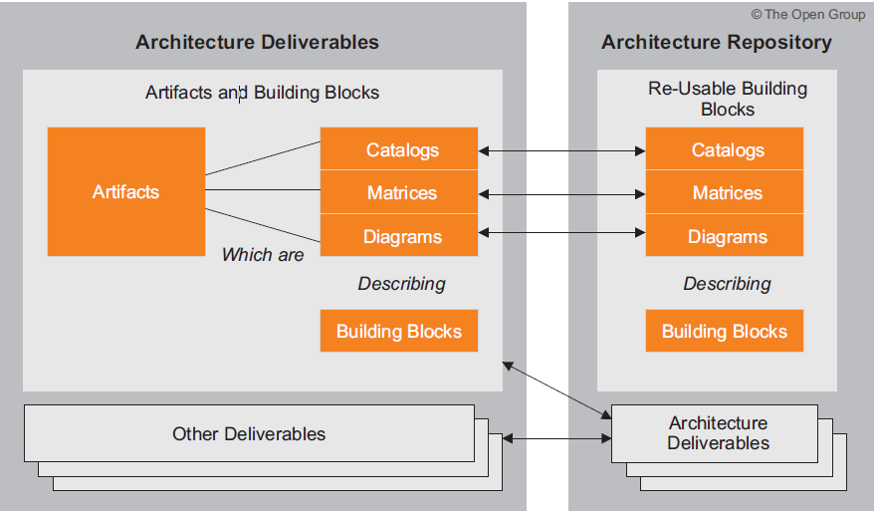
Relationships between Deliverables, Artifacts, and Building Blocks

Slide 17
Relationships between Deliverables, Artifacts, and Building Blocks
For example, an Architecture Definition Document is a deliverable that documents an Architecture Description. This document will contain a number of complementary artifacts that are views of the building blocks relevant to the architecture.
For example, a process flow diagram (an artifact) may be created to describe the target call handling process (a building block). This artifact may also describe other building blocks, such as the actors involved in the process (e.g., a Customer Services Representative).
An example of the relationships between
deliverables, artifacts, and building blocks is illustrated in Figure 29-2.
Notes:
على سبيل المثال ، وثيقة تعريف الهندسة المعمارية هي أحد التسليمات التي توثق وصف الهندسة المعمارية. ستحتوي هذه الوثيقة على عدد من القطع الأثرية التكميلية التي تمثل مناظر لبنات البناء ذات الصلة بالعمارة. على سبيل المثال ، تدفق العملية يمكن إنشاء رسم تخطيطي (قطعة أثرية) لوصف عملية معالجة المكالمات المستهدفة (مبنى منع). قد تصف هذه الأداة أيضًا كتل بناء أخرى ، مثل الجهات الفاعلة المشاركة في العملية (على سبيل المثال ، ممثل خدمة العملاء). مثال على العلاقات بين يتم توضيح المخرجات والقطع الأثرية وكتل البناء في الشكل 29-2.

Slide 18
Enterprise Continuum
The TOGAF standard includes the concept of the Enterprise Continuum, which sets the broader context for an architect and explains how generic solutions can be leveraged and specialized in order to support the requirements of an individual organization.
The Enterprise Continuum is a view of the Architecture Repository that provides methods for classifying architecture and solution artifacts as they evolve from generic Foundation Architectures to Organization-Specific Architectures.
The Enterprise Continuum comprises two complementary concepts:
The Architecture Continuum and the Solutions Continuum.
Notes:
يتضمن معيار TOGAF مفهوم استمراريه المؤسسه Enterprise Continuum ، الذي يحدد السياق الأوسع للمهندس المعماري ويشرح كيف يمكن الاستفادة من الحلول العامة وتخصصها من أجل دعم متطلبات مؤسسة فردية. The Enterprise Continuum هو عرض لمستودع الهندسة المعمارية الذي يوفر طرقًا لتصنيف عناصر الهندسة المعمارية والحلول أثناء تطورها من البنى الأساسية العامة إلى البنى الخاصة بالمنظمة. تتكون سلسلة المؤسسة من مفهومين متكاملين: الاستمرارية المعمارية والحلول المستمرة.

Slide 19
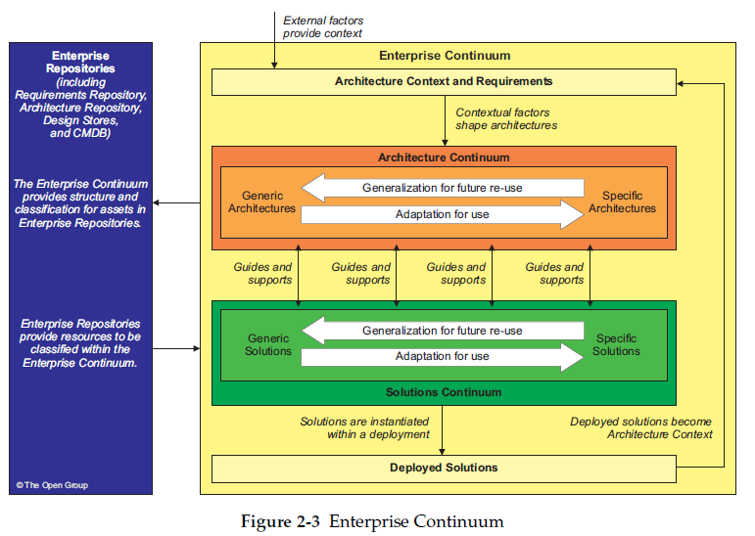
Enterprise Continuum

Slide 20
Architecture Repository
Supporting the Enterprise Continuum is the concept of an Architecture Repository which can be used to store different classes of architectural output at different levels of abstraction, created by the ADM.
in this way, the TOGAF standard facilitates understanding and co-operation between stakeholders and practitioners at different levels By means of the Enterprise Continuum and Architecture Repository, architects are encouraged to leverage all other relevant architectural resources and assets in developing an Organization- Specific Architecture.
Notes:
مستودع المعماريه دعم Enterprise Continuum هو مفهوم المستودع المعماري الذي يمكن استخدامه لتخزين فئات مختلفة من المخرجات المعمارية على مستويات مختلفة من التجريد ،
تم إنشاؤه بواسطة ADM. بهذه الطريقة ، يسهل معيار TOGAF الفهم والتعاون بين أصحاب المصلحة والممارسين على مستويات مختلفة من خلال Enterprise Continuum and Architecture Repository ، يتم تشجيع المهندسين المعماريين على الاستفادة من جميع الموارد والأصول المعمارية الأخرى ذات الصلة في تطوير بنية خاصة بالمنظمة.

Slide 21
Architecture Repository
In this context, the TOGAF ADM can be regarded as describing a process lifecycle that operates at multiple levels within the organization, operating within a holistic governance framework and producing aligned outputs that reside in an Architecture Repository.
The Enterprise Continuum provides a valuable context for understanding architectural models: it shows
building blocks and their relationships to each other, and the constraints and requirements on a cycle of architecture development.
The structure of the TOGAF Architecture Repository is shown in Figure 2-4.
Notes:
في هذا السياق ، يمكن اعتبار TOGAF ADM على أنه يصف دورة حياة العملية التي تعمل على مستويات متعددة داخل المنظمة ، وتعمل ضمن إطار عمل شامل للحوكمة وتنتج مخرجات متوائمة موجودة في مستودع معماري.
يوفر Enterprise Continuum سياقًا قيمًا لفهم النماذج المعمارية: فهو يظهر لبنات البناء وعلاقاتها ببعضها البعض ، والقيود والمتطلبات على دورة تطوير العمارة.

Slide 22
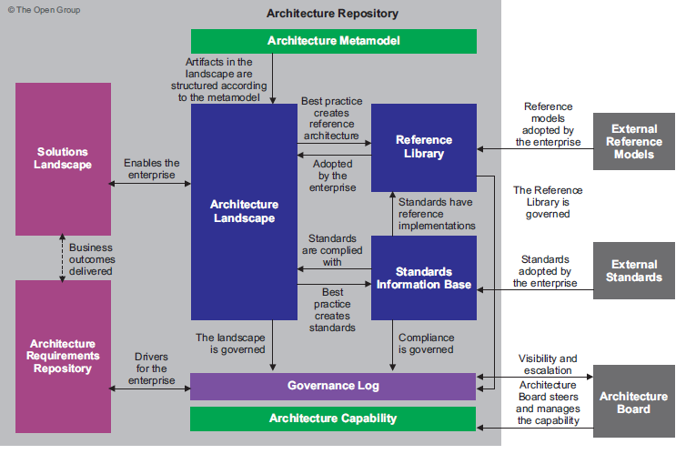
Architecture Repository

Slide 23
Architecture Repository
The major components within an Architecture Repository are as follows:
■ The Architecture Metamodel describes the organizationally tailored application of an architecture framework, including a metamodel for architecture content
■ The Architecture Capability defines the parameters, structures, and processes that support governance of the Architecture Repository
■ The Architecture Landscape is the architectural representation of assets deployed within the operating enterprise at a particular point in time — the landscape is likely to exist at multiple levels of abstraction to suit different architecture objectives
Notes:
المكونات الرئيسية داخل مستودع الهندسة المعمارية هي كما يلي:
■ Metamodel العمارة يصف التطبيق المصمم تنظيميًا لإطار عمل معماري ، بما في ذلك نموذج metamodel لمحتوى العمارة
■ تحدد القدرة المعمارية المعلمات والهياكل والعمليات التي تدعم حوكمة مستودع الهندسة المعمارية
■ مشهد او منظر الهندسة المعمارية هو التمثيل المعماري للأصول المنتشرة داخل المؤسسة العاملة في وقت معين - من المحتمل أن يتواجد المشهد على مستويات متعددة من التجريد ليناسب أهداف الهندسة المختلفة

Slide 24
Architecture Repository
The Standards Information Base (SIB) captures the standards with which new architectures must comply, which may include industry standards, selected products and services from suppliers, or shared services already deployed within the organization
■ The Reference Library provides guidelines, templates, patterns, and other forms of reference material that can be leveraged in order to accelerate the creation of new architectures for the enterprise
■ The Governance Log provides a record of governance activity across the enterprise
Notes:
قاعدة معلومات المعايير (SIB) تلتقط المعايير التي يجب أن تمتثل لها البنى الجديدة ، والتي قد تشمل معايير الصناعة ، والمنتجات والخدمات المختارة من الموردين ، أو الخدمات المشتركة التي تم نشرها بالفعل داخل المؤسسة
■ توفر مكتبة المراجع إرشادات وقوالب وأنماط وأشكال أخرى من المواد المرجعية التي يمكن الاستفادة منها من أجل تسريع إنشاء بنى جديدة للمؤسسة
■ يوفر "سجل الحوكمة" سجلاً لنشاط الحوكمة عبر المؤسسة

Slide 25
Architecture Repository
The Architecture Requirements Repository provides a view of all authorized architecture
requirements which have been agreed with the Architecture Board
■ The Solutions Landscape presents an architectural representation of the SBBs supporting the Architecture Landscape which have been planned or deployed by the enterprise
Notes:
يوفر مستودع متطلبات العمارة عرضًا لجميع الهندسة المعمارية المعتمدة المتطلبات التي تم الاتفاق عليها مع مجلس العمارة
■ يقدم مشهد الحلول تمثيلًا معماريًا لـ SBBs التي تدعم المشهد المعماري الذي تم تخطيطه أو نشره بواسطة المؤسسة

Slide 26
Establishing and Maintaining an Enterprise Architecture Capability
In order to carry out architectural activity effectively within an enterprise, it is necessary to put in place an appropriate business capability for architecture, through organization structures, roles, responsibilities, skills, and processes. An overview of the TOGAF Architecture Capability
is shown in Figure 2-5.
Notes:
من أجل تنفيذ النشاط المعماري بشكل فعال داخل المؤسسة ، من الضروري وضع قدرة تجارية مناسبة للهندسة المعمارية ، من خلال الهياكل التنظيمية والأدوار والمسؤوليات والمهارات والعمليات. نظرة عامة على القدرة المعمارية TOGAF يظهر في الشكل 2-5.

Slide 27
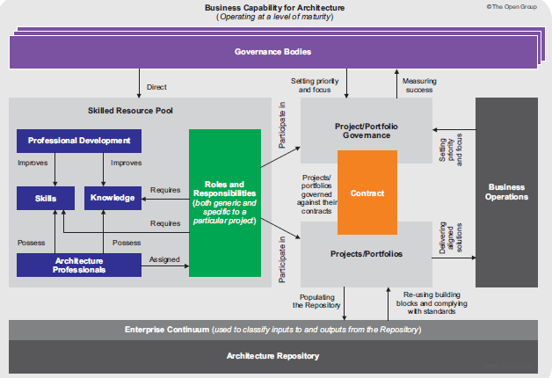
Establishing and Maintaining an Enterprise Architecture Capability

Slide 28
Establishing the Architecture Capability as an Operational Entity
Barring Architecture Capabilities set up to purely support change delivery programs, it is increasingly recognized that a successful Enterprise Architecture practice must sit on a firm
operational footing.
In effect, an Enterprise Architecture practice must be run like any other operational unit within a business; i.e., it should be treated like a business. To this end, and over and above the core processes defined within the ADM, an Enterprise Architecture practice should establish capabilities in the following areas:
Notes:
تم إعداد قدرات Barring Architecture المعماريه الاستثنائيه لدعم برامج تسليم التغيير فقط ، ومن المعترف به بشكل متزايد أن ممارسة هندسة المؤسسة الناجحة يجب أن تكون على شركة الأساس التشغيلي.
في الواقع ، يجب تشغيل ممارسة هندسة المؤسسة مثل أي وحدة تشغيلية أخرى داخل الشركة ؛ أي يجب أن يعامل مثل الأعمال التجارية. تحقيقا لهذه الغاية ، علاوة على العمليات الأساسية المحددة في ADM ، يجب أن تنشئ ممارسة هندسة المؤسسة قدرات في المجالات التالية:

Slide 29
Establishing the Architecture Capability as an Operational Entity
Financial Management
■ Performance Management
■ Service Management
■ Risk Management (see Section A.54)
■ Resource Management
■ Communications and Stakeholder Management (see Section 3.33)
■ Quality Management
■ Supplier Management (see Section A.60)
■ Configuration Management (see Section A.7)
■ Environment Management
Notes:
ادارة مالية
■ إدارة الأداء
■ إدارة الخدمة
■ إدارة المخاطر (انظر القسم أ 54) ■
إدارة الموارد
■ إدارة الاتصالات وأصحاب المصلحة (انظر القسم 3.33)
■ إدارة الجودة
■ إدارة الموردين (انظر القسم أ .60)
■ إدارة التكوين (انظر القسم أ .7)
■ إدارة البيئة

Slide 30
Establishing the Architecture Capability as an Operational Entity
Central to the notion of operating an ongoing architecture is the execution of well-defined and
effective governance, whereby all architecturally significant activity is controlled and aligned
within a single framework.
As governance has become an increasingly visible requirement for organizational management,
the inclusion of governance within the TOGAF standard aligns the framework with current
business best practice and also ensures a level of visibility, guidance, and control that will support all architecture stakeholder requirements and obligations.
Notes:
من الأمور المركزية لفكرة تشغيل بنية مستمرة تنفيذ تعريف جيد و حوكمة فعالة ، حيث يتم التحكم في جميع الأنشطة الهامة من الناحية المعمارية ومواءمتها في إطار واحد.
نظرًا لأن الحوكمة أصبحت مطلبًا واضحًا بشكل متزايد للإدارة التنظيمية ، إن إدراج الحوكمة في معيار TOGAF ينسجم مع الإطار الحالي أفضل ممارسات الأعمال ويضمن أيضًا مستوى من الرؤية والتوجيه والرقابة التي ستدعم جميع متطلبات والتزامات أصحاب المصلحة في الهندسة.

Slide 31
Establishing the Architecture Capability as an Operational Entity
The benefits of Architecture Governance include:
■ Increased transparency of accountability, and informed delegation of authority
■ Controlled risk management
■ Protection of the existing asset base through maximizing re-use of existing architectural
components
■ Proactive control, monitoring, and management mechanisms
■ Process, concept, and component re-use across all organizational business units
■ Value creation through monitoring, measuring, evaluation, and feedback
Notes:
■ زيادة شفافية المساءلة ، وتفويض السلطة المستنير
■ إدارة المخاطر الخاضعة للرقابة
■ حماية قاعدة الأصول الحالية من خلال تعظيم إعادة استخدام الهياكل القائمة عناصر
■ آليات استباقية للمراقبة والمراقبة والإدارة
■ إعادة استخدام العملية والمفهوم والمكون عبر جميع وحدات الأعمال التنظيمية
■ خلق القيمة من خلال المراقبة والقياس والتقييم والتغذية الراجعة

Slide 32
Establishing the Architecture Capability as an Operational Entity
■ Increased visibility supporting internal processes and external parties’ requirements; in particular, increased visibility of decision-making at lower levels ensures oversight at an appropriate level within the enterprise of decisions that may have far-reaching strategic consequences for the organization.
■ Greater shareholder value; in particular, Enterprise Architecture increasingly represents
the core intellectual property of the enterprise — studies have demonstrated a correlation
between increased shareholder value and well-governed enterprises
Notes:
■ زيادة الرؤية الداعمة للعمليات الداخلية ومتطلبات الأطراف الخارجية ؛ على وجه الخصوص ، فإن زيادة وضوح عملية صنع القرار على المستويات الأدنى يضمن الإشراف على المستوى المناسب داخل المؤسسة للقرارات التي قد يكون لها عواقب استراتيجية بعيدة المدى على المنظمة.
■ قيمة أكبر للمساهمين. على وجه الخصوص ، تمثل بنية المؤسسة بشكل متزايد الملكية الفكرية الأساسية للمؤسسة - أظهرت الدراسات وجود علاقة متبادلة بين زيادة قيمة المساهمين والشركات ذات الإدارة الجيدة

Slide 33
Establishing the Architecture Capability as an Operational Entity
■ Integrates with existing processes and methodologies and complements functionality by adding control capabilities Further detail on establishing an Enterprise Architecture Capability is given in Part VI, Chapter 39 .
Notes:
■ يتكامل مع العمليات والمنهجيات الحالية ويكمل الوظائف عن طريق إضافة قدرات التحكم مزيد من التفاصيل حول إنشاء "قدرة بنية المؤسسة" واردة في الجزء السادس ، الفصل 39.

Slide 34
Using the TOGAF Standard with Other Frameworks
Two of the key elements of any Enterprise Architecture
framework are:
■ A definition of the deliverables that the architecting activity should produce.
■ A description of the method by which this should be done
With some exceptions, the majority of Enterprise Architecture frameworks focus on the first of these — the specific set of deliverables — and are relatively silent about the methods to be used to generate them (intentionally so, in some cases)
Because the TOGAF standard is a generic framework and intended to be used in a wide variety
of environments, it provides a flexible and extensible content framework that underpins a set of
generic architecture deliverables.

Slide 35
Using the TOGAF Standard with Other Frameworks
As a result, the TOGAF framework may be used either in its own right, with the generic deliverables that it describes; or else these deliverables may be replaced or extended by a more specific set, defined in any
other framework that the architect considers relevant.
In all cases, it is expected that the architect will adapt and build on the TOGAF framework in order to define a tailored method that is integrated into the processes and organization structures of the enterprise. This architecture tailoring may include adopting elements from other architecture frameworks, or integrating TOGAF methods with other standard frameworks or best practices, such as ITIL®, CMMI®, COBIT®, PRINCE2®, PMBOK®, and MSP®.
.

Slide 36
Using the TOGAF Standard with Other Frameworks
As a generic framework and method for Enterprise Architecture, the TOGAF standard provides the capability and the collaborative environment to
integrate with other frameworks.
Organizations are able to fully utilize vertical business domains, horizontal technology areas
(such as security or manageability), or application areas (such as e-Commerce) to produce a
competitive Enterprise Architecture framework which maximizes their business opportunities.

